Slide 1
SOFTWARE DEVELOPMENT PROCESS
Quy trình triển khai dự án phần mềm
Nguyễn Trọng Phúc
August - 2024

Slide 2

Nội dung
Tổng quan về phát triển phần mềm
  Một chút phân biệt
    SDP vs SDLC
    SDLC vs PDLC
  Lịch sử và các mô hình phát triển
  Ưu và nhược điểm khi áp dụng SDLC
Gợi ý các bước cần thực hiện
  Phân tích yêu cầu với SRS
  Lên kế hoạch dự án
  Thiết kế [chương trình và kiểm thử]
  Triển khai dự án
  Quản lý dự án
  Báo cáo tổng kết

Slide 3
KHÁI NIỆM CHUNG
Các tiếp cận trong phát triển phần mềm

Slide 4
Một chút phân biệt
Software development process (SDP) vs Software development life cycle (SDLC)
  SDP: một cách đơn giản, đó là một quy trình mà các nhà phát triển phần mềm thực hiện từ phân tích, thiết kế, cài đặt, kiểm thử và triển khai một sản phẩm phần mềm.
  Chuỗi các bước thực hiện đó được tổng quát hóa thành SDLC – vòng đời phát triển một sản phẩm phần mềm hay một cách nói khác SDLC là một bộ khung khái quát hóa các bước trong triển khai một dự án phần mềm.

Slide 5
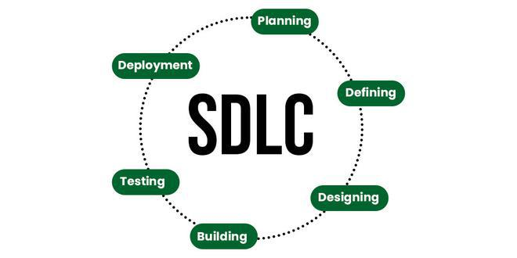
SDLC
6 bước trong SDLC

Slide 6
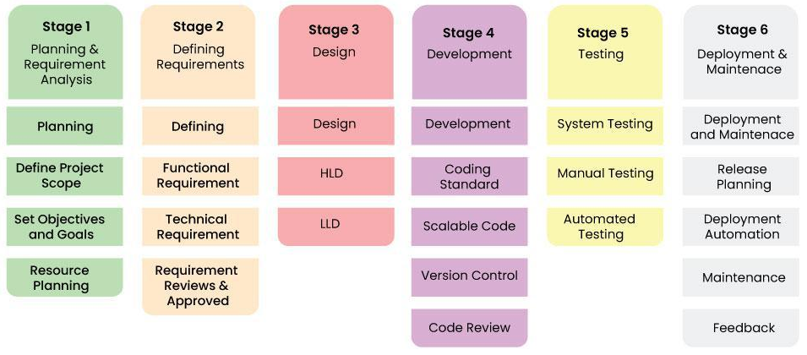
SDLC
6 bước trong SDLC

Slide 7
Một chút phân biệt
Software development life cycle (SDLC) vs Product development life cycle (PDLC)
  SDLC và PDLC đều là các phương pháp tiếp cận được sử dụng trong phát triển các dự án phần mềm nhằm mang lại sự thành công cho dự án.
  Sự khác biệt cơ bản nhất giữa SDLC và PDLC là: SDLC tập trung vào các bước trong phát triển phần mềm còn PDLC tập trung vào toàn bộ quá trình từ ý tưởng đến sản xuất cũng như đưa sản phẩm phần mềm đến với người dùng.

Slide 8
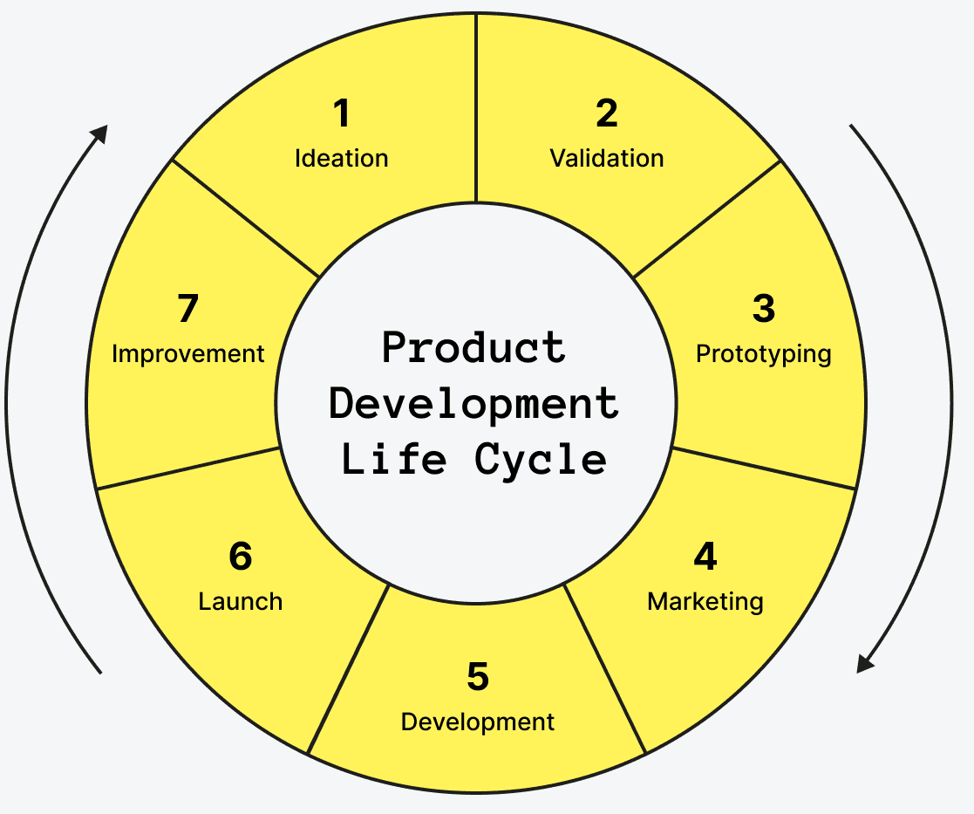
PDLC
7 bước trong PDLC

Slide 9
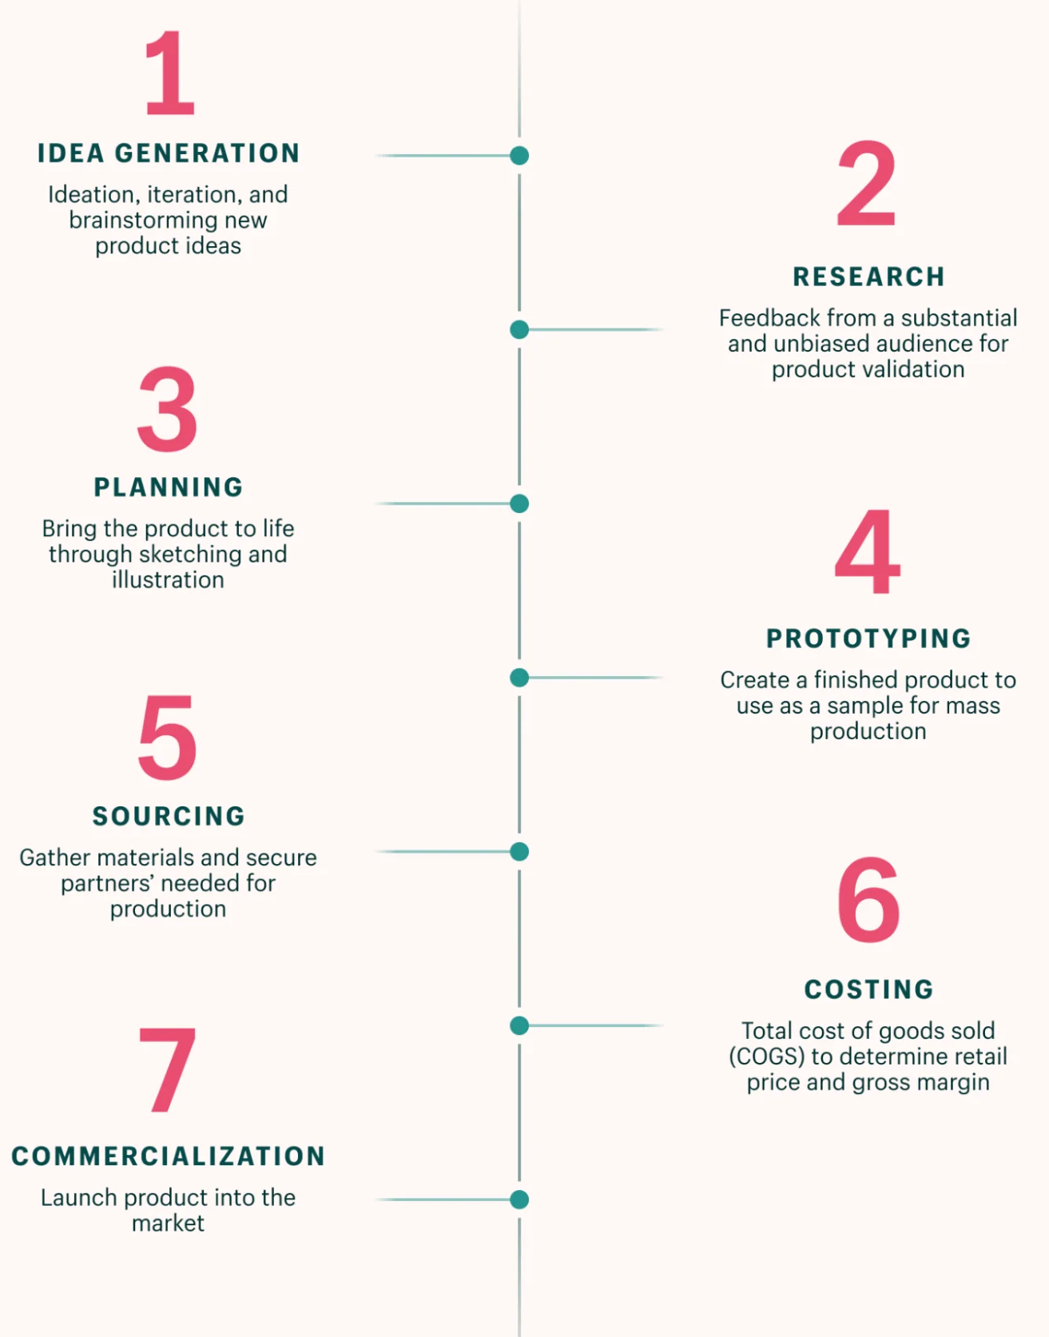
PDLC
7 bước trong PDLC

Slide 10
Một chút phân biệt
Software Development Life Cycle (SDLC) | Product Development Life Cycle (PDLC)
SDLC tập trung vào các khía cạnh kỹ thuật của phát triển phần mềm. | PDLC tập trung vào toàn bộ quá trình đưa sản phẩm mới ra thị trường.
Bao gồm các bước lập kế hoạch, phân tích, thiết kế, phát triển, thử nghiệm, triển khai và bảo trì. | Bao gồm việc xác định một vấn đề hoặc cơ hội, tiến hành nghiên cứu thị trường, xác định các yêu cầu về sản phẩm, tạo nguyên mẫu, thử nghiệm và tung ra sản phẩm cuối cùng.
Mục tiêu chính là tạo ra một sản phẩm phần mềm chất lượng cao đáp ứng các yêu cầu đã được xác định và được phân phối đúng thời hạn cũng như trong ngân sách được phân bổ. | Mục tiêu chính của là tạo ra sản phẩm đáp ứng nhu cầu của khách hàng và mang lại lợi nhuận cho công ty.
Cung cấp một khuôn mẫu để đảm bảo rằng phần mềm được phát triển đúng tiêu chuẩn và hoàn thành đúng thời hạn và trong ngân sách. | Cung cấp một khuôn mẫu để đảm bảo rằng sản phẩm đáp ứng được nhu cầu của khách hàng và mang lại lợi nhuận cho công ty.

Slide 11
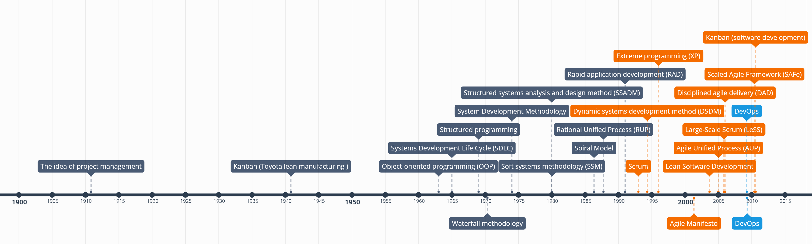
SDLC – Một chút lịch sử

Slide 12
Ưu điểm của SDLC
Phương pháp tiếp cận có cấu trúc: SDLC cung cấp cách tiếp cận có cấu trúc để phát triển phần mềm, lập kế hoạch hiệu quả và tổ chức nhiệm vụ cho các nhà phát triển. Phương pháp này không chỉ giảm thiểu sai sót mà còn nâng cao năng suất, đảm bảo cung cấp kịp thời phần mềm chất lượng cao.
Quản lý rủi ro: Một khía cạnh tuyệt vời của SDLC là khả năng xác định và quản lý hiệu quả các rủi ro vốn có trong quá trình phát triển phần mềm. Bằng cách xác định sớm các rủi ro tiềm ẩn, các nhà phát triển có thể chủ động giải quyết và giảm thiểu chúng, cuối cùng là giảm thiểu rủi ro chung liên quan đến phát triển phần mềm.

Slide 13
Ưu điểm của SDLC
Tính nhất quán: SDLC thiết lập nền tảng cho tính nhất quán trong phát triển phần mềm thông qua khuôn mẫu và phương pháp được tiêu chuẩn hóa. Tính nhất quán này là công cụ nâng cao chất lượng của phần mềm, đảm bảo rằng sản phẩm cuối cùng phù hợp hoàn hảo với mong muốn của khách hàng.
Hợp tác: SDLC thúc đẩy môi trường hợp tác giữa các thành viên trong nhóm bằng cách cung cấp một ngôn ngữ chung để giao tiếp.
Hiệu quả về chi phí: SDLC chứng tỏ là một cách tiếp cận hiệu quả về mặt chi phí bằng cách xác định sớm các vấn đề tiềm ẩn trong quá trình phát triển.

Slide 14
GỢI Ý
Các bước cần thực hiện

Slide 15
Chuẩn bị cho triển khai dự án
Input:
➔ Tài liệu đặc tả yêu cầu:
Template - Tài liệu đặc tả yêu cầu-01.docx
Example - Tài liệu đặc tả yêu cầu - 01.docx
Output:
➔ Kế hoạch quản lý dự án:
Template - Project Management Plan.docx
➔ Kế hoạch kiểm thử phần mềm:
Template - Test Plan.docx

Slide 16
Chuẩn bị cho triển khai dự án
Chuẩn bị môi trường triển khai
  Định danh chi tiết môi trường triển khai dự án bao gồm môi trường phát triển, môi trường kiểm thử, môi trường triển khai sản phẩm cũng như môi trường kiểm soát dự án.
  Chuẩn bị môi trường cho phép các thành viên có thể tham gia vào dự án

Slide 17
Chuẩn bị cho triển khai dự án
  Ví dụ trong việc triển khai dự án Web trên công nghệ Java với cơ sở dữ liệu MySQL
  Đối với đội DEV
    Chuẩn bị môi trường Eclipse với phiên bản phù hợp với Java phiên bản phù hợp
    Chuẩn bị môi trường cho việc quản lý mã nguồn
    Chuẩn bị môi trường cho các tài liệu (DOCX?, Visio? Snagit?...)
  Đối với đội TEST
    Chuẩn bị các công cụ tham gia vào kiểm thử (Postman? Jmeter? …)
    Chuẩn bị môi trường cho các tài liệu (DOCX?, Visio? Snagit?...)
    Chuẩn bị môi trường cho việc quản lý mã nguồn (Autotest)
    Chuẩn bị môi trường cho kiểm thử tự động (Selenium?)
    Chuẩn bị môi trường quản lý cho kiểm thử (Jira? Mantis?)

Slide 18
Chuẩn bị cho triển khai dự án
  Ví dụ trong việc triển khai dự án Web trên công nghệ Java với cơ sở dữ liệu MySQL
  Môi trường thử nghiệm
    Chuẩn bị môi trường kiểm thử: Server? Web Server?
    Chuẩn bị môi trường MySQL
  Đối với quản lý
    Xác định công cụ quản lý dự án (Trello? Project Manager? Clickup?)
    Xác định các quy trình áp dụng trong dự án
      Quy trình quản lý source code, test case
      Quy trình quản lý task
      Quy trình quản lý tài liệu
      …

Slide 19
Triển khai dự án
Input:
➔ Tài liệu đặc tả yêu cầu:
Template - Tài liệu đặc tả yêu cầu-01.docx
Example - Tài liệu đặc tả yêu cầu - 01.docx
➔ Kế hoạch quản lý dự án:
Template - Project Management Plan.docx
➔ Kế hoạch kiểm thử phần mềm:
Template - Test Plan.docx
Output:
    Báo cáo tiến độ
    Grant chart – Burn down, Burn up

Slide 20
Triển khai dự án
Ví dụ về triển khai dự án theo Scrum (2 weeks per sprint)
  Input: Product Backlog – danh sách các yêu cầu của dự án.
    Phân loại, đánh giá và sắp xếp độ ưu tiên các yêu cầu.
  Các bước thực hiện
    Sprint planning:
      Ước lượng các yêu cầu và đưa các yêu cầu được chấp thuận vào Sprint Backlog cùng toàn đội.
      Xác định mục tiêu của Sprint (DOD – Definition of Done)
      Assign task cho các thành viên trong đội

Slide 21
Triển khai dự án
Ví dụ về triển khai dự án theo Scrum (2 weeks per sprint)
  Input: Product Backlog – danh sách các yêu cầu của dự án.
    Phân loại, đánh giá và sắp xếp độ ưu tiên các yêu cầu.
  Các bước thực hiện
    Sprint planning:
      Ước lượng các yêu cầu và đưa các yêu cầu được chấp thuận vào Sprint Backlog cùng toàn đội.
      Xác định mục tiêu của Sprint (DOD – Definition of Done)
      Assign task cho các thành viên trong đội

Slide 22
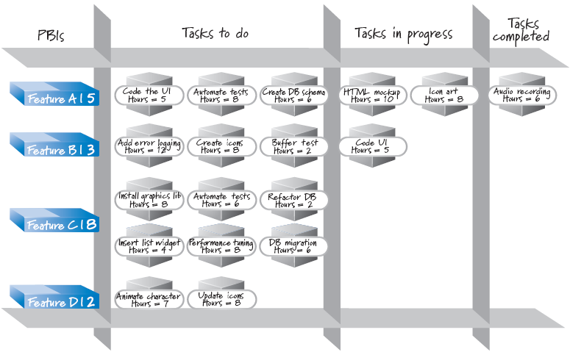
Triển khai dự án

Slide 23
Triển khai dự án
Ví dụ về triển khai dự án (cont.)
  Các bước thực hiện
    Execution:
      Tiến hành họp daily (once every 2 days?) để các thành viên báo cáo công việc ➔ xác định được tiến độ công việc trong Sprint
      Các thành viên cập nhật trạng thái công việc lên White Board
      Trao đổi với các thành viên và giữa các thành viên để giải quyết các vấn đề
      Xác định khả năng hoàn thành các công việc ➔ đưa ra các thay đổi sớm nhất.

Slide 24
Triển khai dự án
Ví dụ về triển khai dự án (cont.)
  Các bước thực hiện
    Đánh giá kết quả Sprint:
      Thực hiện demo các công việc trong Sprint
      Đánh giá các công việc dựa trên DOD đã định nghĩa
      Đưa các công việc chưa hoàn thành vào Product Backlog
      Hoàn thiện báo cáo
    Chuẩn bị cho Sprint tiếp theo
      Phân loại, đánh giá và sắp xếp độ ưu tiên các yêu cầu.

Slide 25
Tài liệu tham khảo
https://doit.maryland.gov/SDLC/Pages/templates-phases.aspx
https://projectresources.cdt.ca.gov/sdlc/

Slide 26


